Slide 1
Mobile Testing Tools
TG1

Slide 2


1. Autores y planificación

Slide 3
Autores
Amir Sholkami Berube (coordinador)
Javier Ballesteros García
Ismael Sainz Maza Jiménez
Stephany Susan Vela Vellachich

Slide 4
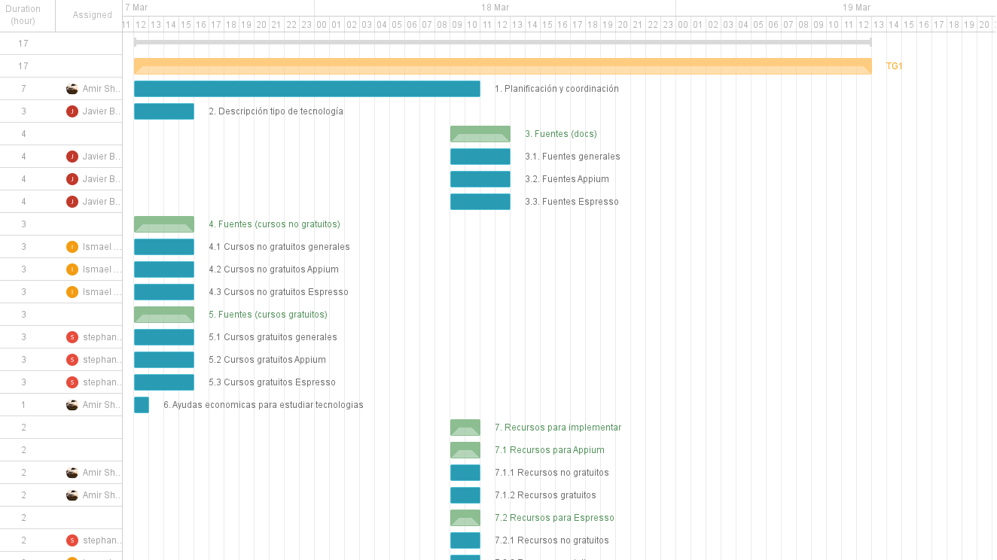

Slide 5
6. Ayudas económicas para estudiar las tecnologías

Slide 6
7. Recursos para implementar las tecnologías

Slide 7
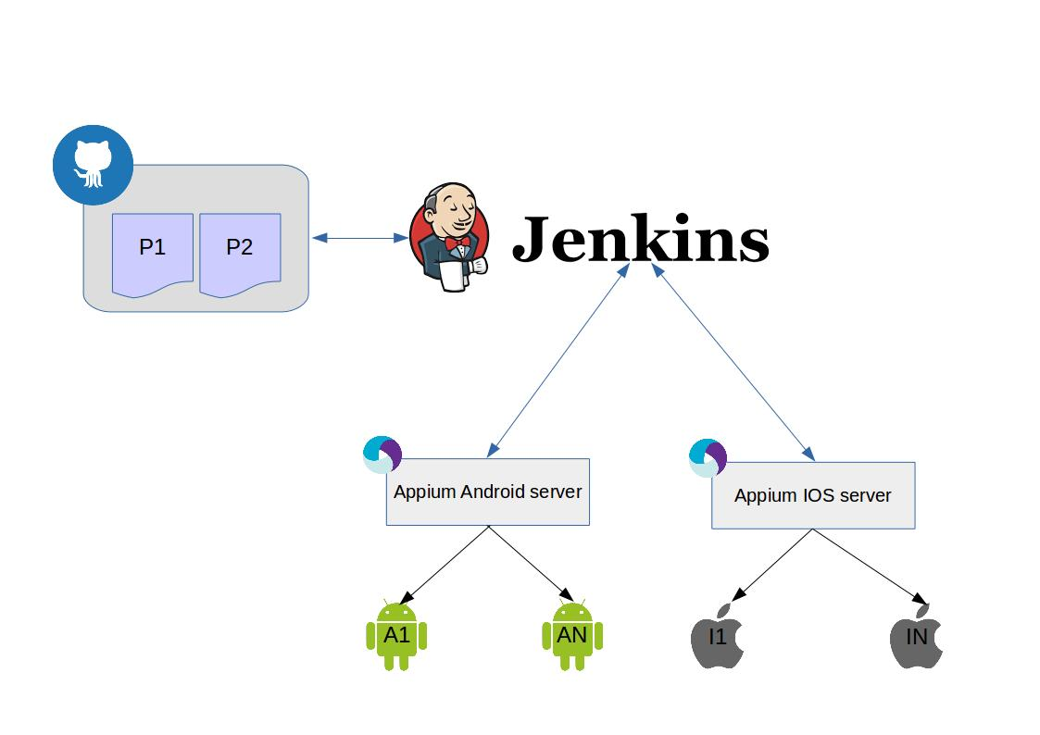
7.1 Appium

Slide 8


7.2 Espresso

